Slide 1
Автоматизированная система управления рабочим временем
для ООО «Психотерапевтический центр «Кодар»
Выполнил:
студент группы ВМК-16 Серышева Ирина Михайловна
Руководитель работы:
доцент кафедры ИВТ и ПМ, кандидат технических наук Машкин Владимир Анатольевич

Slide 2
Автоматизированная система управления (АСУ)
представляет собой сочетание комплекса программно-аппаратных средств и персонала, которые предназначены для управления различными процессами в рамках технологического процесса, производства, предприятия.

Slide 3

Предметная область
Психотерапевтический центр - это учреждение психотерапевтической службы, предназначенное для:
– организации психотерапевтической помощи,
– проведения консультативно-диагностических мероприятий в рамках психотерапевтической службы, организации
– и оказания специализированного психотерапевтического лечения.

Slide 4

Цель и задачи
Цель:
создание динамического веб- сайта + панели управления сайтом, предоставляющего возможность администрации самостоятельно управлять содержимым сайта.
Задачи:
– разработка web-сайта согласно требованиям организации;
– разработка панели управления сайтом.
проблема является актуальной, т. к. на данный момент сайт организации не функционирует

Slide 5
Реализация
Клиентская часть:
HTML
CSS
JavaScript
jQuery
+ предварительная разработка дизайна в Figma
Серверная часть:
PHP
MySQL
+ веб-сервер Apache

Slide 6
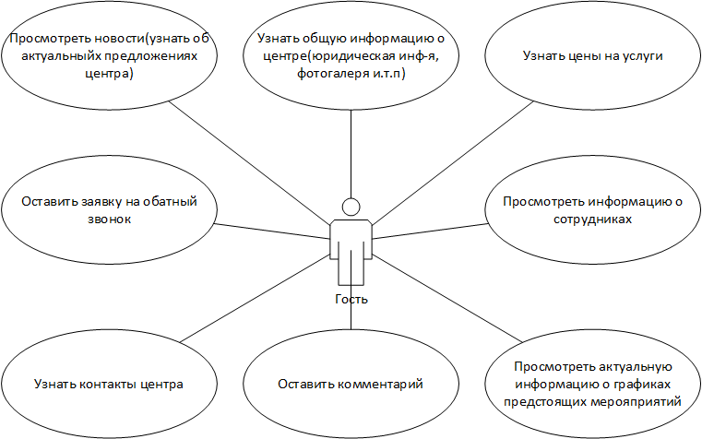
Режим гостя

Slide 7
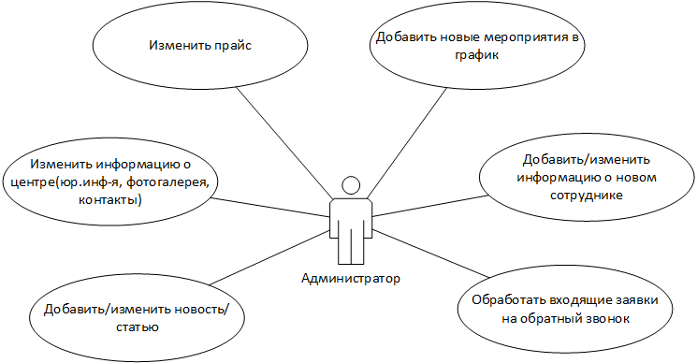
Режим администратора

Slide 8
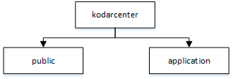
Структура проекта
Cтили;
Скрипты на языке JavaScript;
Иконки;
Прочие изображения.
Приложение на сервере.

Slide 9
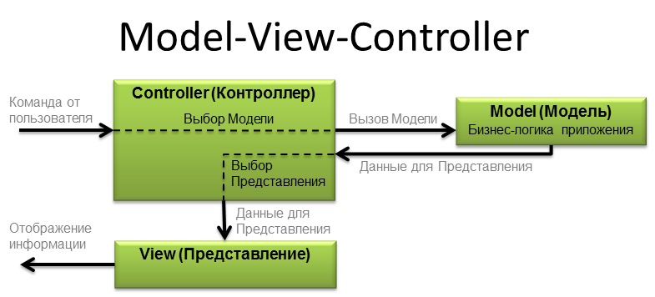
МVC паттерн
Контроллер – обрабатывает команды пользователя, определяет Модели для работы и связывает ее с Представлением.
Модель – предоставляет данные для Представлений в ответ на запросы Контроллера.
Представление – отвечает за пользовательский интерфейс, отображает данные, полученные от Модели.

Slide 10
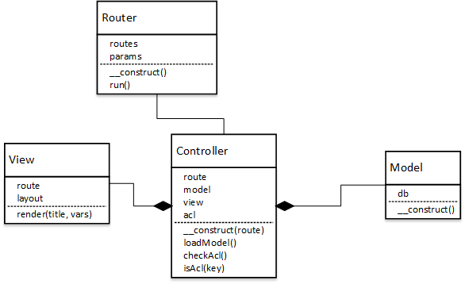
Диаграмма классов ядра приложения
Маршрут:
controller/action
сontroller – класс-наследник класса Controller
action – метод в контроллере

Slide 11
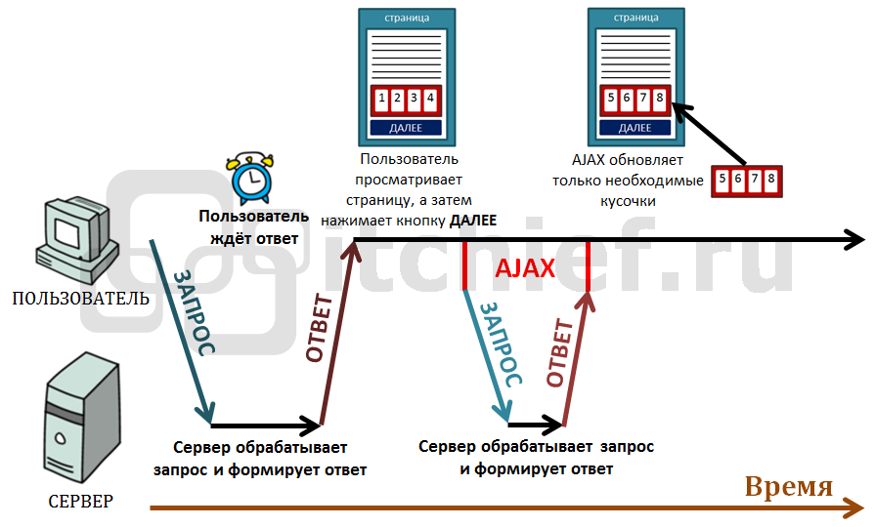
AJAX-запросы

Slide 12
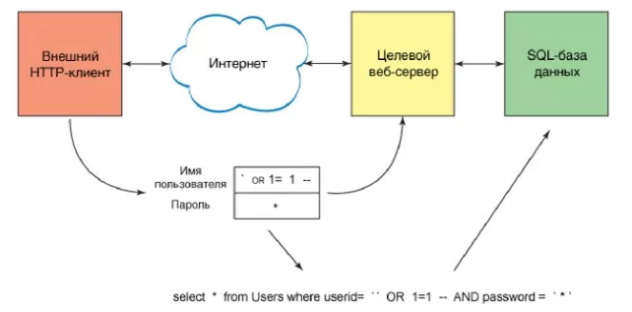
Защита от SQL-инъекций
Для устойчивости системы к подобным атакам используется подготовленные запросы.
В языке библиотеке PDO языка PHP предоставлены методы для работы с подготовленными запросами.

Slide 13
Спасибо за внимание!

